Slide 1


Normalización de bases de datos
Johan Sebastian Piña Duran
IA developer
Universidad en tu Colegio
2023

Slide 2

A qué se refiere?...
Proceso de simplificación de los datos
Tener almacenado con el menor espacio.
Eliminar datos repetidos.
Eliminar errores lógicos.
Datos ordenados.

Slide 3
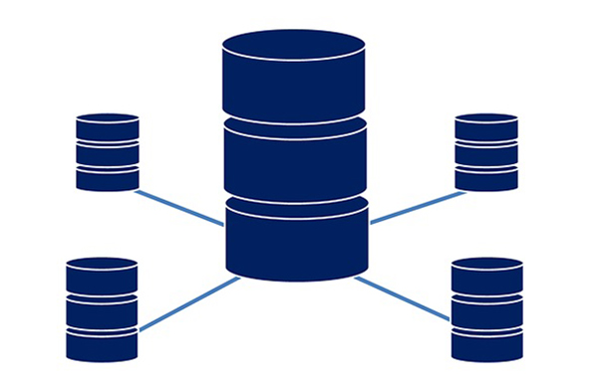
¿Para qué se normalizan las DB?
Las bases de datos relacionales se normalizan para:
Evitar la redundancia de los datos.
Disminuir problemas de actualización de los datos en las tablas.
Proteger la integridad de los datos.
Facilitar el acceso e interpretación de los datos.
Reducir el tiempo y complejidad de revisión de las bases de datos.
Optimizar el espacio de almacenamiento.
Prevenir borrados indeseados de datos.

Slide 4
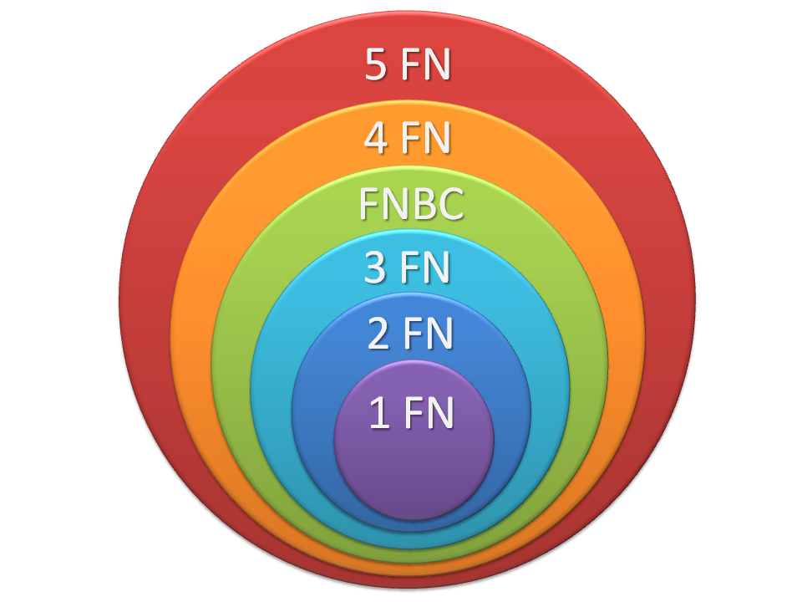
Niveles de normalización
Primera forma normal
Segunda forma normal
Tercer forma normal
Forma normal Boyce Codd
Cuarta forma normal
Quinta forma normal

Slide 5

Primera forma normal
Elimine los grupos repetidos de las tablas individuales.
Cree una tabla independiente para cada conjunto de datos relacionados.
Identifique cada conjunto de datos relacionados con una clave principal.

Slide 6
Primera forma normal
Todos los atributos llave están definidos.
No hay grupos repetidos en la tabla. Cada fila/columna contiene un solo valor, no un conjunto de ellos.
Todos los atributos son dependientes de la llave primaria.
Todos los atributos son atómicos. Un atributo es atómico si los elementos del dominio son simples e indivisibles.
No debe existir variación en el número de columnas.
Los campos no clave deben identificarse por la clave (dependencia funcional).
Debe existir una independencia del orden tanto de las filas como de las columnas; es decir, si los datos cambian de orden no deben cambiar sus significados.

Slide 7
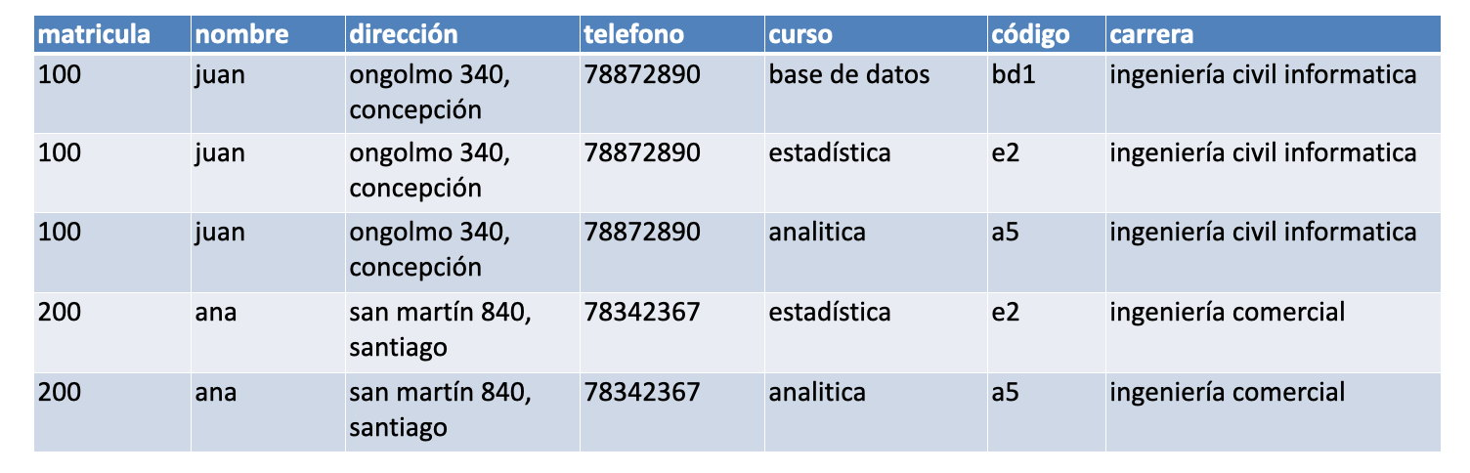
Ejemplo…

Slide 8
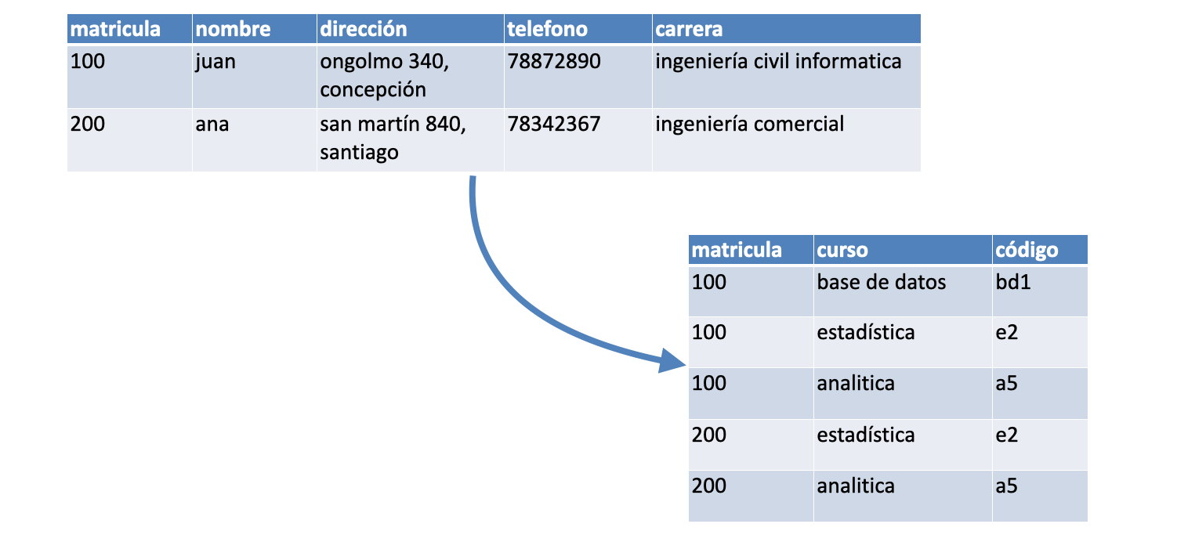
Ejemplo…

Slide 9
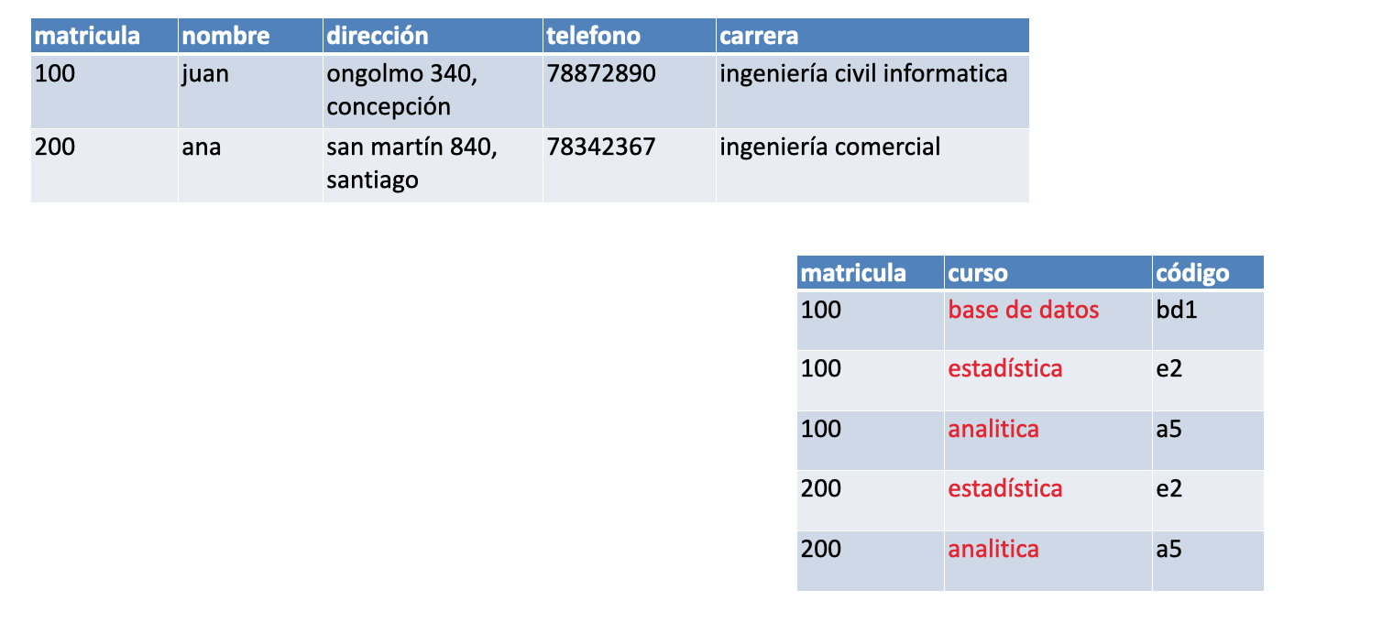
Ejemplo…

Slide 10
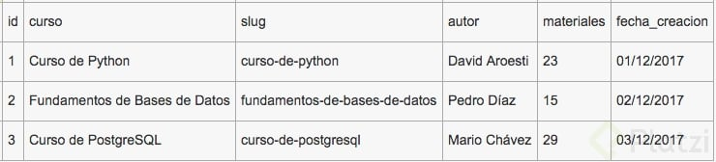
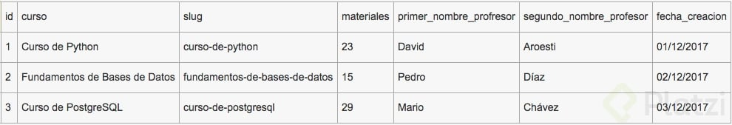
Ejemplo 2…

Slide 11
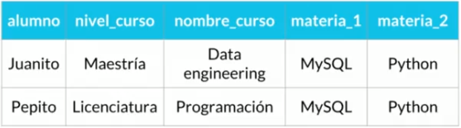
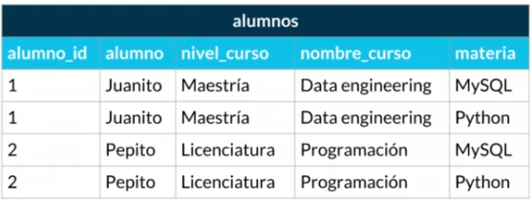
Ejemplo 3…
Ahora teniendo la siguiente tabla… encuentra su forma normal FN1

Slide 12
Primera forma normal: Ejercicio.
Vamos a determinar la primera forma normal.
Matricula | Nombre | Dirección | Teléfono | Materia | Num Materia | Carrera
1 | Sergio | Carr 22 | 56565655 | Base de datos | 123 | Sistemas
1 | Sergio | Carr 22 | 56565655 | Programación web | 234 | Sistemas
1 | Sergio | Carr 22 | 56565655 | Programación Visual | 237 | Sistemas
2 | Ana | Reforma 1 | 23232312 | Base de datos | 123 | Sistemas
Matricula | Nombre | Dirección | Teléfono | Carrera
1 | Sergio | Carr 22 | 56565655 | Sistemas
2 | Ana | Reforma 1 | 23232312 | Sistemas
Matricula | Materia | Num Materia
1 | Base de datos | 123
1 | Programación web | 234
1 | Programación Visual | 237
2 | Base de datos | 123

Slide 13

Segunda forma normal
Debemos seguir los siguientes pasos:
Tener la 1° forma normal
Crear tablas separadas para aquellos grupos de datos que se aplican a varios registros
Relacionar estas tablas mediante una clave externa
Sabremos si nuestra base de datos tiene en la segunda forma normal si esta previamente cumple con las normas de la Primera forma Normal y si sus atributos no principales dependen de forma completa de la clave principal.
Los registros no deben depender de nada que no sea una clave principal de una tabla, una clave compuesta si es necesario

Slide 14
Segunda forma normal
Cree tablas independientes para conjuntos de valores que se apliquen a varios registros.
Relacione estas tablas con una clave externa.

Slide 15
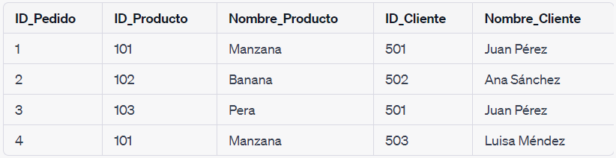
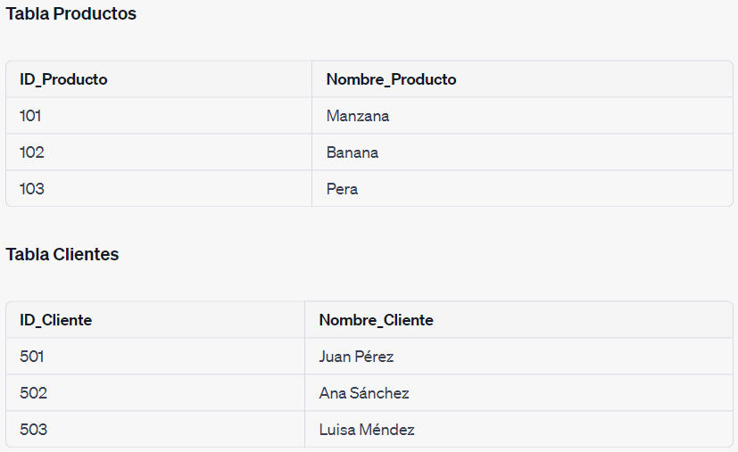
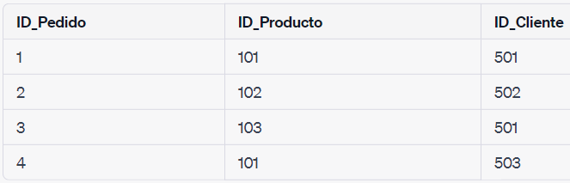
Ejemplo de Segunda forma normal

Slide 16
Retomemos el ejemplo anterior…

Slide 17
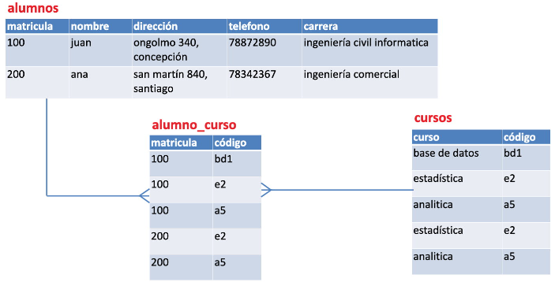
Ejemplo de Segunda forma normal

Slide 18
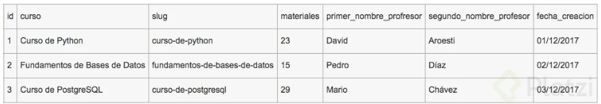
Ejemplo 2 de Segunda forma normal… retomemos otro de los ejemplos.

Slide 19
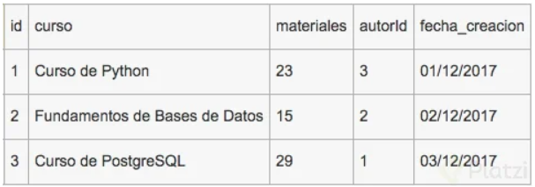
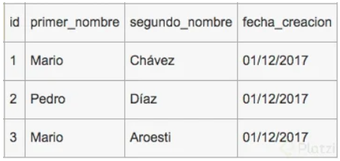
Ejemplo 2 de Segunda forma normal… retomemos otro de los ejemplos.

Slide 20
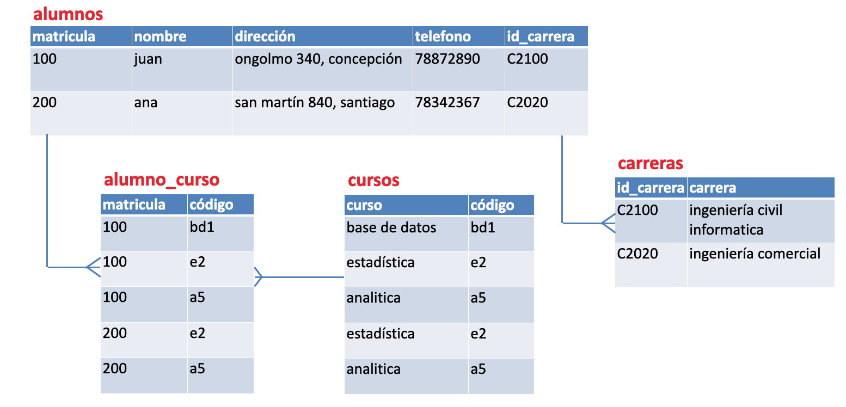
Normalización FN3

Slide 21

Normalización FN3
Debemos considerar los siguientes puntos:
Tener la 2° forma normal
Eliminar aquellos campos que no dependan de la clave
Ninguna columna puede depender de una columna que no tenga una clave
No puede haber datos derivados
Podemos decir que nuestra tabla se encuentra en tercera normal si previamente estaba en segunda forma normal
Notes:
Normalización | Bases de datos casi sin redundancias - IONOS

Slide 22
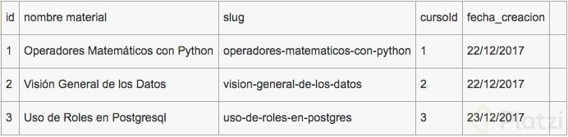
Normalización FN3
Notes:
Normalización | Bases de datos casi sin redundancias - IONOS

